Slide 1
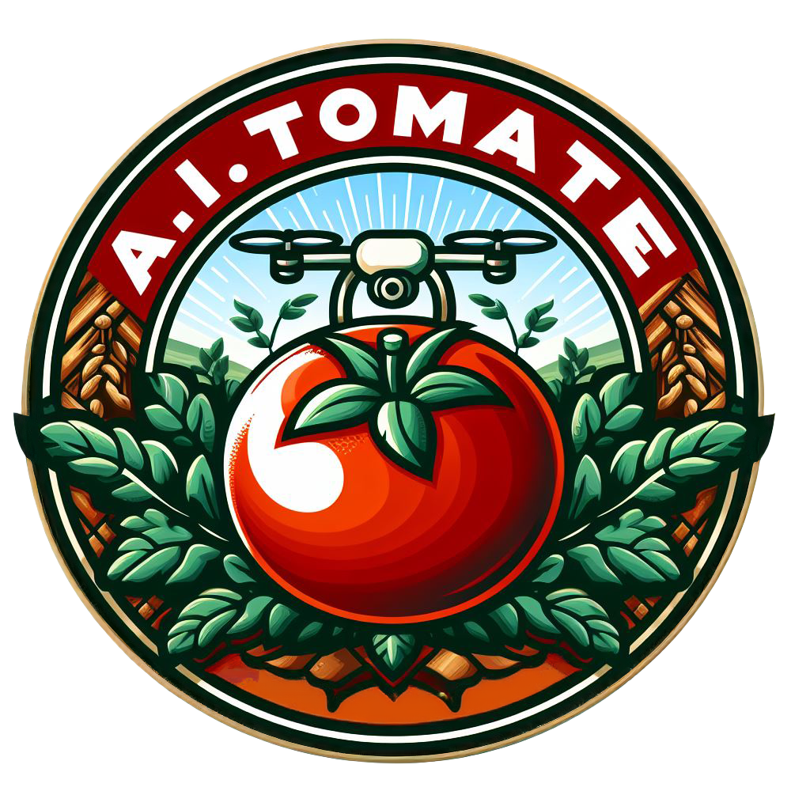
La IA en el mundo de la agricultura

Slide 2
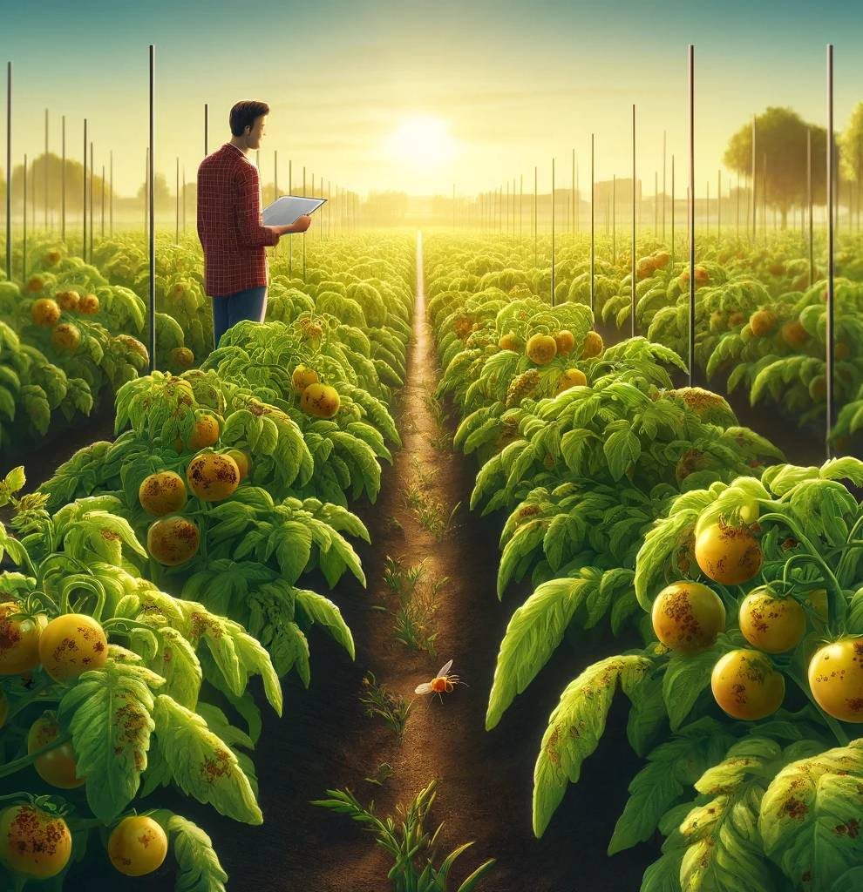
La agricultura tomatera hoy
La agricultura tomatera es una industria vital y en crecimiento, esencial para la producción de uno de los cultivos más consumidos a nivel mundial.
Sin embargo, este sector enfrenta grandes desafíos, principalmente relacionados con las plagas y enfermedades que afectan a las plantas tomateras. Estas plagas no solo reducen la calidad y cantidad de la producción, sino que también aumentan los costos de cultivo debido a la necesidad de tratamientos químicos y manejo especializado.
En un contexto donde la demanda de tomates sigue en aumento, es crucial encontrar soluciones innovadoras que permitan un manejo más eficiente y sostenible de estos cultivos, garantizando así su productividad y salud.

Slide 3
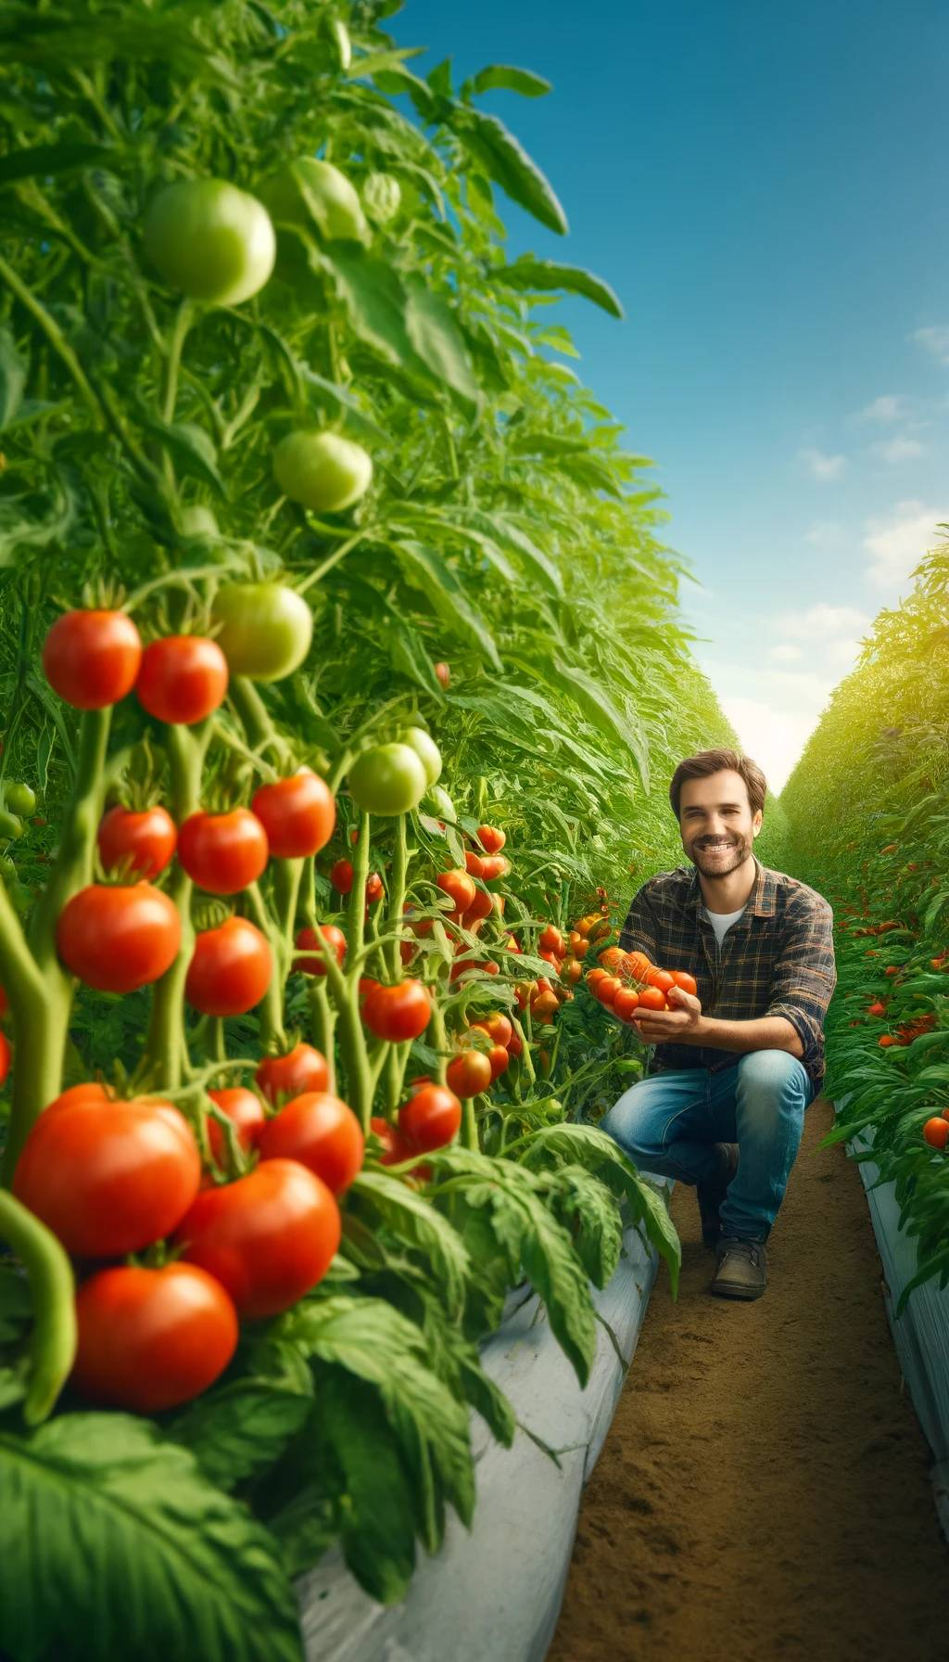
Una plantación sana
Tener una plantación sana es fundamental para el éxito en la agricultura tomatera.
Reducción de Pérdidas: Al mantener las plantas en buen estado, se minimizan las pérdidas causadas por enfermedades y plagas, lo que se traduce en una mayor productividad.
Mejora del Mercado: Un cultivo saludable asegura un suministro constante de tomates de alta calidad, lo que estabiliza y potencialmente mejora los precios en el mercado.
Optimización de Costes: Reducir la cantidad de plantas enfermas disminuye los gastos asociados con el tratamiento y la eliminación de plantas dañadas. Esto permite una mejor asignación de recursos hacia la mejora de la producción y el crecimiento sostenible.
El primer paso para lograr una plantación sana es identificar el estado de cada planta de manera precisa y oportuna. Con una evaluación adecuada, los agricultores pueden tomar decisiones informadas para proteger y optimizar su cultivo

Slide 4
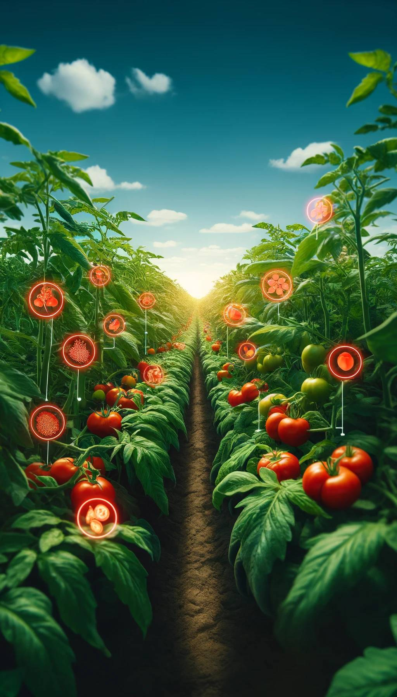
Revolución Inteligente en la Agricultura
La inteligencia artificial está transformando la agricultura tomatera, ofreciendo soluciones innovadoras para la gestión de cultivos. Un sistema inteligente puede:
Detectar: Identificar rápidamente las plantas tomateras que presentan signos de enfermedad, permitiendo una intervención temprana.
Clasificar: Determinar el tipo específico de enfermedad que afecta a las plantas, lo cual es crucial para aplicar el tratamiento adecuado.
Localizar: Precisar la ubicación de cada planta enferma dentro de la plantación, facilitando un manejo eficiente y focalizado.
Este enfoque permite a los agricultores recibir información detallada y precisa sobre el estado de su cultivo, optimizando el uso de recursos y mejorando la salud general de la plantación. La IA no solo incrementa la productividad y calidad del tomate, sino que también promueve prácticas agrícolas más sostenibles y rentables.

Slide 5
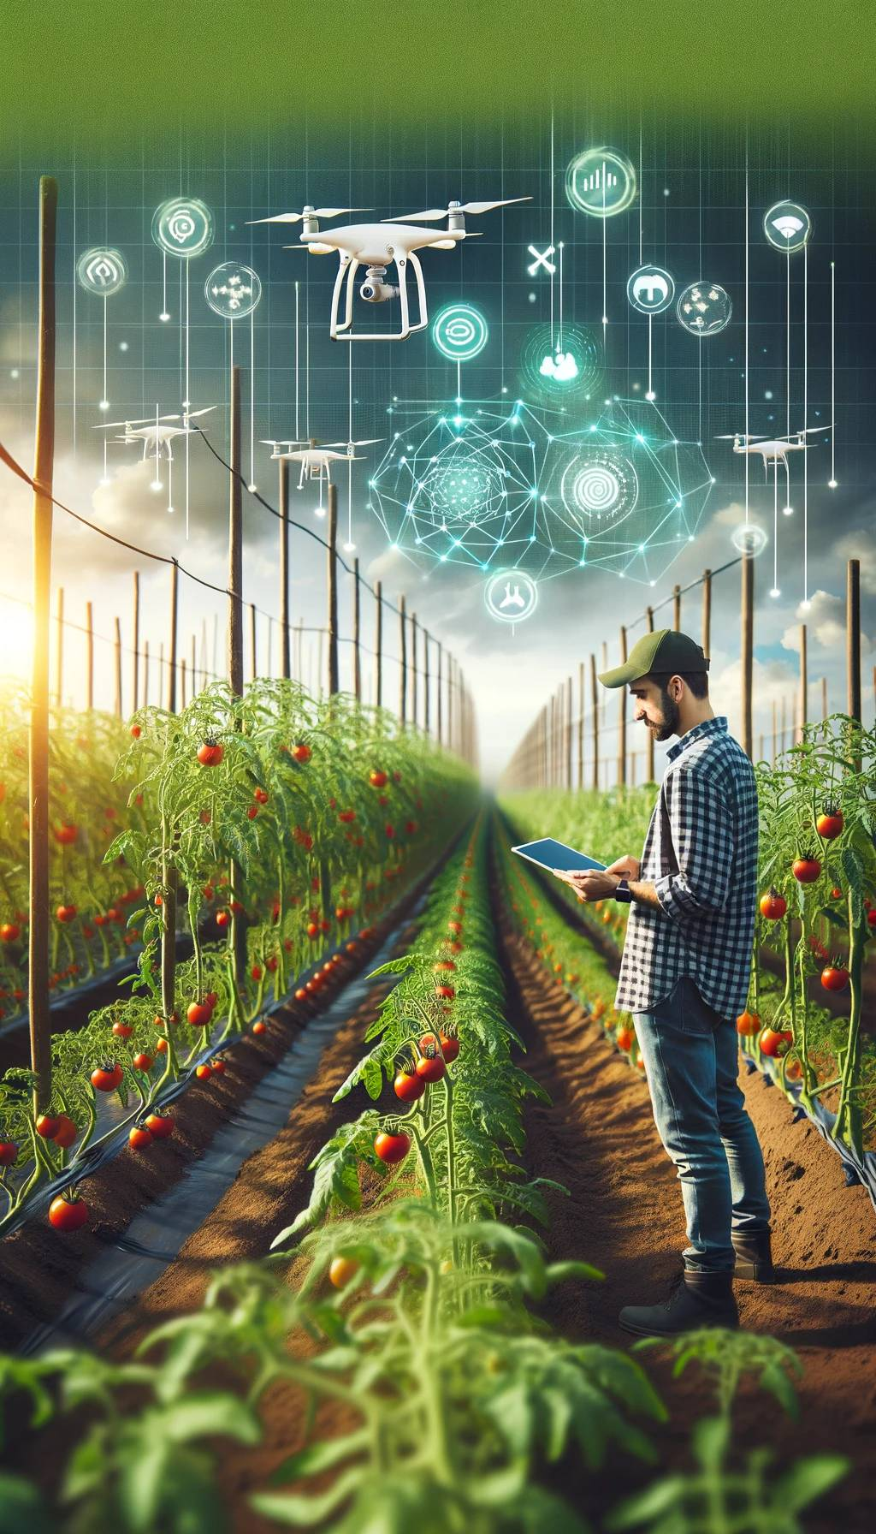
Nuestro proyecto
Nuestro proyecto utiliza drones equipados con cámaras avanzadas para inspeccionar visualmente las plantaciones de tomate mediante visión por computadora (CV).
Inspección Aérea: Los drones sobrevuelan la plantación, capturando imágenes detalladas de cada planta.
Análisis con IA: Las imágenes son procesadas y comparadas con un modelo entrenado con más de 35,000 imágenes clasificadas de plantas sanas y enfermas.
Información para el Agricultor: Los resultados son enviados al agricultor, proporcionando un informe detallado sobre el estado de la plantación y recomendaciones de tratamiento.

Slide 6
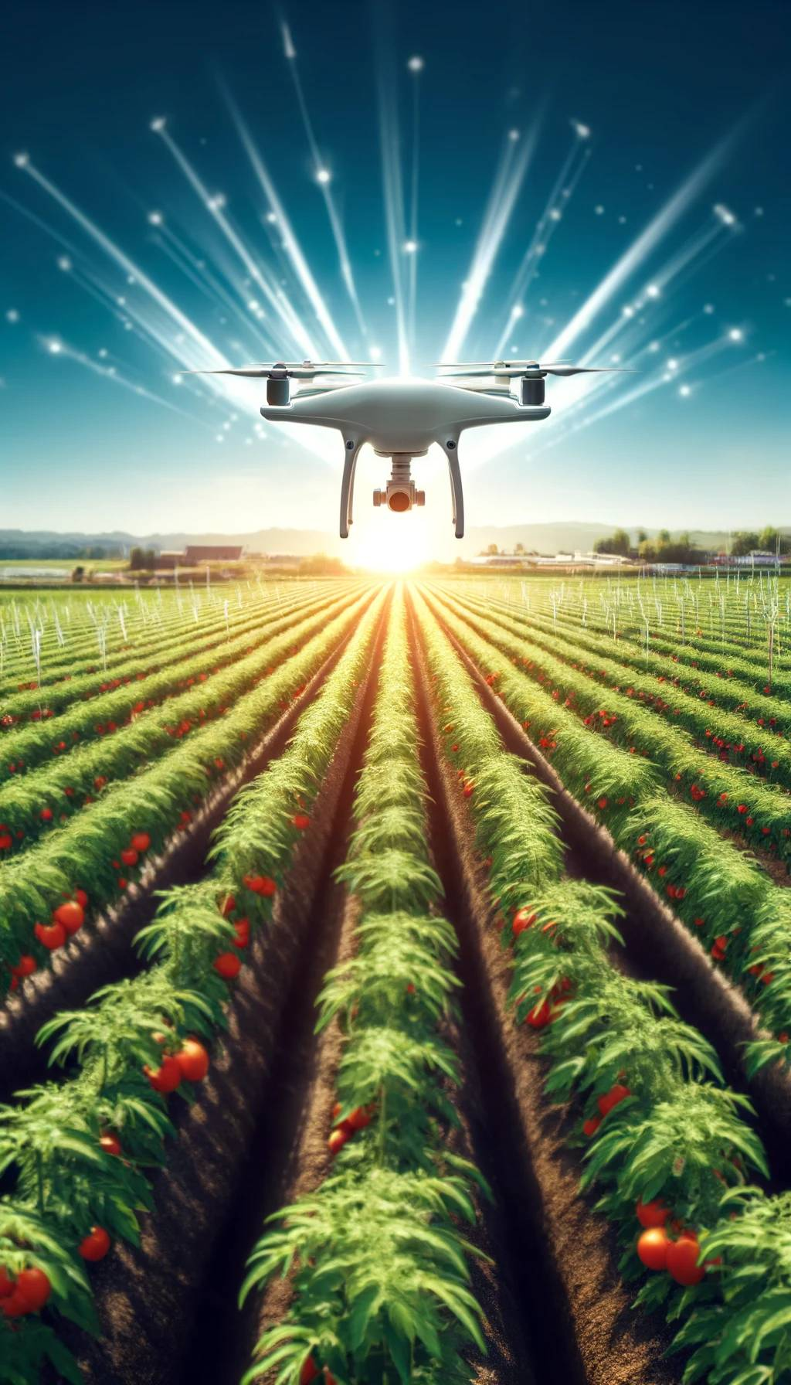
Innovación en Acción
El enfoque empleado no solo mejora la precisión en la detección de enfermedades, sino que también optimiza el tiempo y los recursos necesarios para el manejo de cultivos.
Beneficios:
Monitoreo continuo y eficiente.
Detección temprana de enfermedades.
Reducción de pérdidas y costos.
Mejora en la calidad y cantidad de la producción.
La tecnología de drones y visión por computadora revoluciona la agricultura, ofreciendo una herramienta poderosa para la gestión inteligente de cultivos.

Slide 7
Horizontes del Proyecto
Nuestro proyecto no se detiene aquí; tiene un amplio potencial de expansión y mejora:
Expansión a Otros Cultivos: Aplicar el sistema de detección y análisis a otros cultivos como maíz, patata y muchos más, ampliando el alcance y beneficios de la tecnología.
Base de Datos Integral: Almacenar los resultados en una base de datos robusta, permitiendo comparaciones por anualidades, ubicaciones geográficas y otros criterios relevantes.
Seguimiento de Reacciones: Registrar las reacciones de los agricultores a la información recibida y analizar el impacto de sus acciones en la salud y productividad de las plantaciones.
Mejoras Continuas: Incorporar nuevas tecnologías y algoritmos para mejorar la precisión y eficiencia del sistema, así como desarrollar nuevas funcionalidades basadas en las necesidades del sector agrícola.
Nuestro compromiso es seguir innovando y mejorando, asegurando que esta herramienta se convierta en un aliado indispensable para los agricultores de todo el mundo.

Slide 8
